Slide 1

«Ларец творческих находок»
(взаимодействие от А до Я)
Темы видеороликов
Мастер - класс по нетрадиционному рисованию (фотокопия) по теме
« Снимок из космоса» для детей старшей дошкольной группы.
( Русова Е.А)
Сенсорные игры. Кукушкина Т.В. https://cloud.mail.ru/stock/9iRUc5DCRkaacFh5qK8w23en
«Домашние игры. Сторителлинг.
Использование интерактивного метода в работе с родителями»
Гончарова Н.А.
Мастер класс «Овладение детьми изображением округлых форм в совместной творческой деятельности с родителями»
Вихарева Н.Б. https://vk.com/video648859508_456239017

Slide 2
«Ларец творческих находок»
Положение о конкурсе
Итоги конкурса
Вихарева Н.Б..(диплом 1 степени)
Гончарова Н.А.(диплом 2 степени)
Кукушкина Т.В.(диплом 3 степени)
Русова Е.А.–участник конкурса.

Slide 3

Районное методическое объединение педагогов муниципальных дошкольных образовательных учреждений Ветлужского района
Повестка дня.
«Координация деятельности РМО воспитателей
на 2021-2022 учебный год».
1.Обсуждение и утверждение плана работы РМО на 2021-2022 учебный год.
2.Утверждение списка участников РМО воспитателей в 2021-2022 учебном году.
3. Карта педагогической активности участников РМО: распределение мероприятий между членами РМО на 2021-2022 учебный год
4. Нравственное воспитание детей в игре как одно из значимых направлений реализации рабочей программы воспитания в ДОО.
5.Анкетирование педагогов
6.Разное

Slide 4
АНКЕТИРОВАНИЕ
По каким вопросам профессиональной деятельности Вы испытываете затруднения и Вам хотелось бы, чтобы данные темы и направления работы были раскрыты на методических объединениях в следующем учебном году?
2. По каким темам у Вас накоплен опыт работы и Вы могли бы поделиться с коллегами на методических объединениях?
3.Какое выступление на методическом объединении Вам понравилось? Почему? Отметьте выступающих.-
4. Какое из методических объединений Вам запомнилось? Чем?
5.Что нового узнали и применяете в работе?
6. Внесите Ваши предложения по улучшению работы методических объединений.
РЕФЛЕКСИЯ
«ВЕЕР настоящего (оценка РМО) и ВЕЕР будущего (пожелание)»

Slide 5
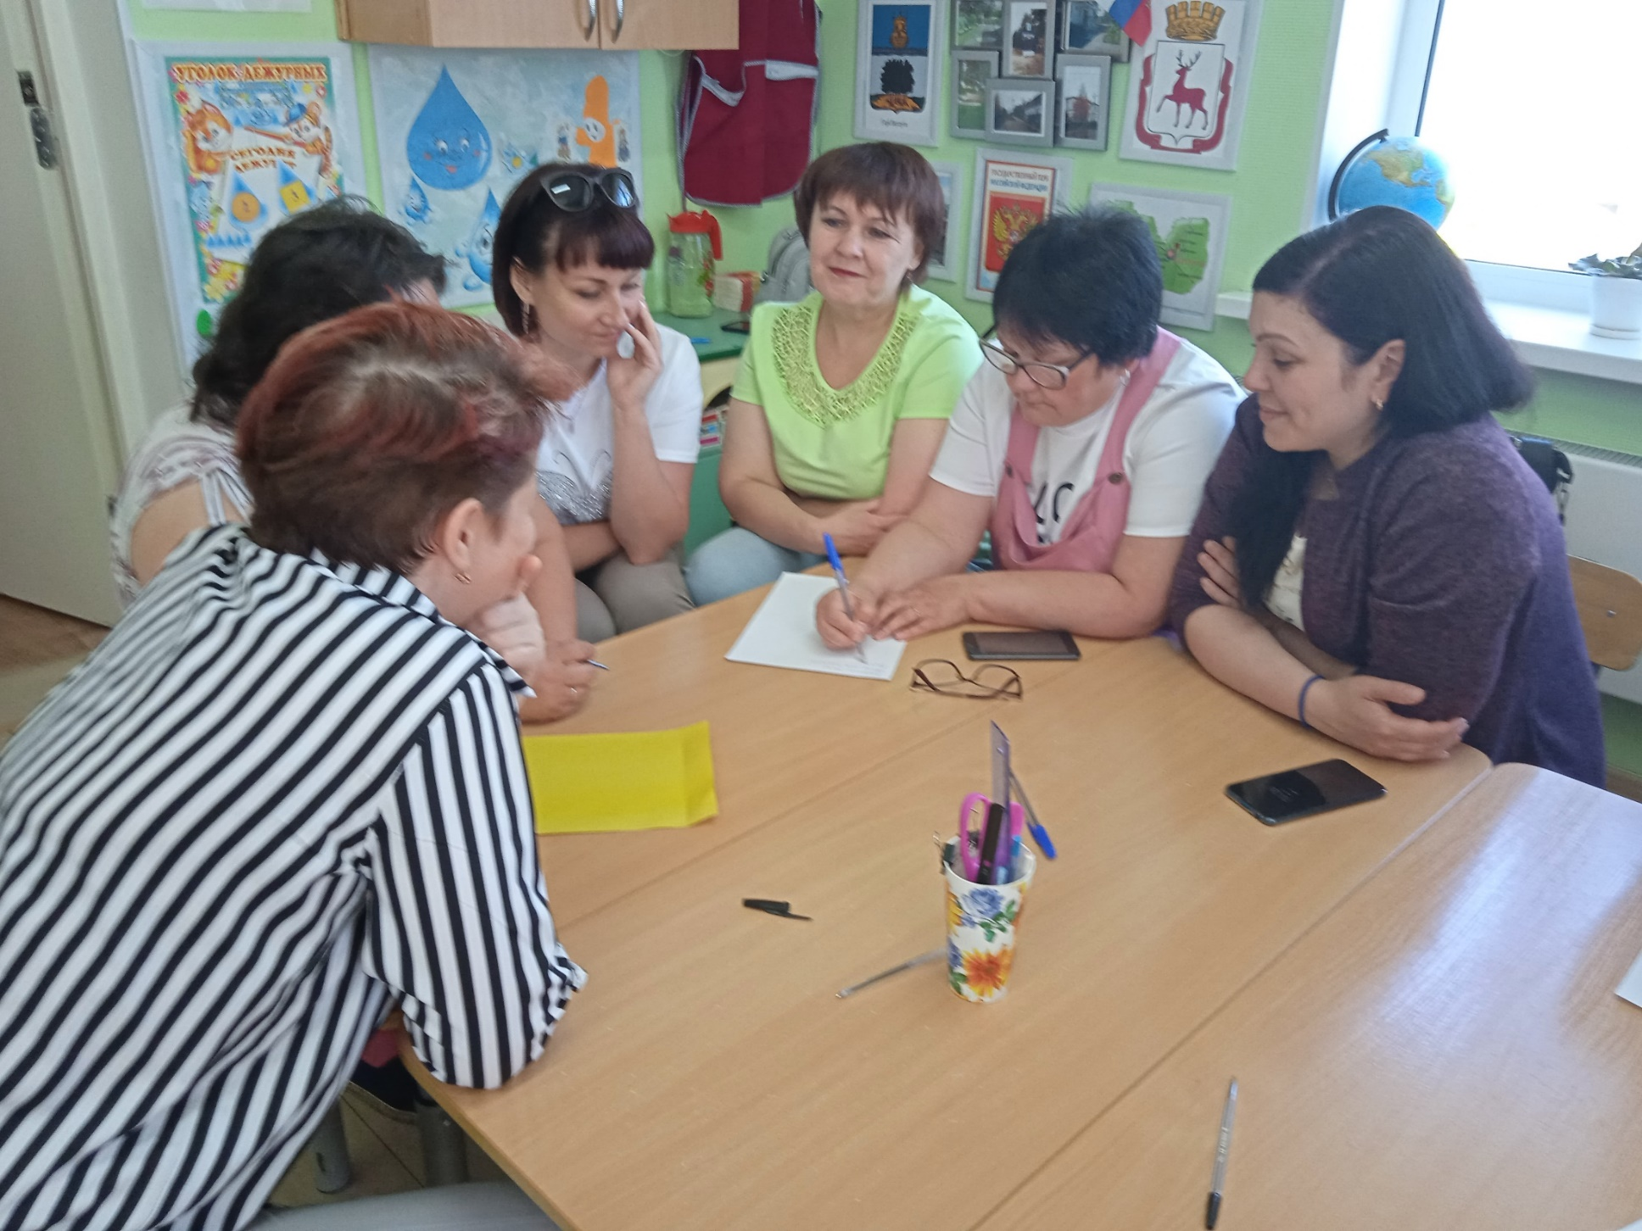

Slide 6
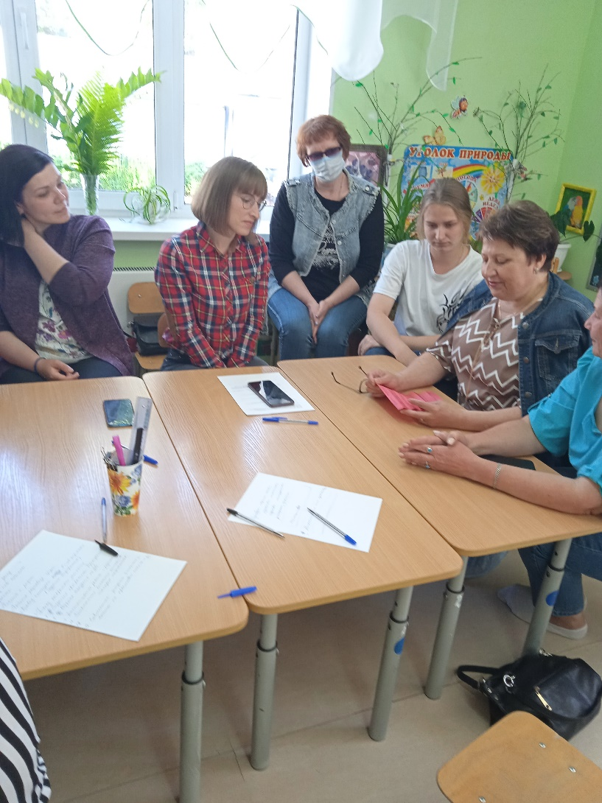
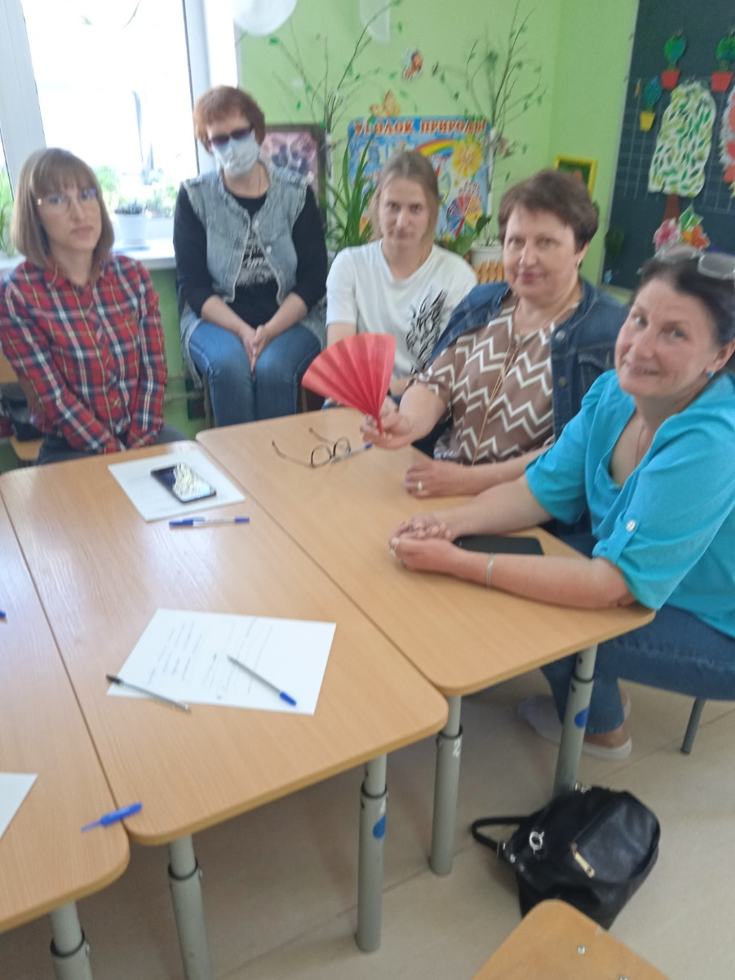
Итоговое РМО

Slide 7
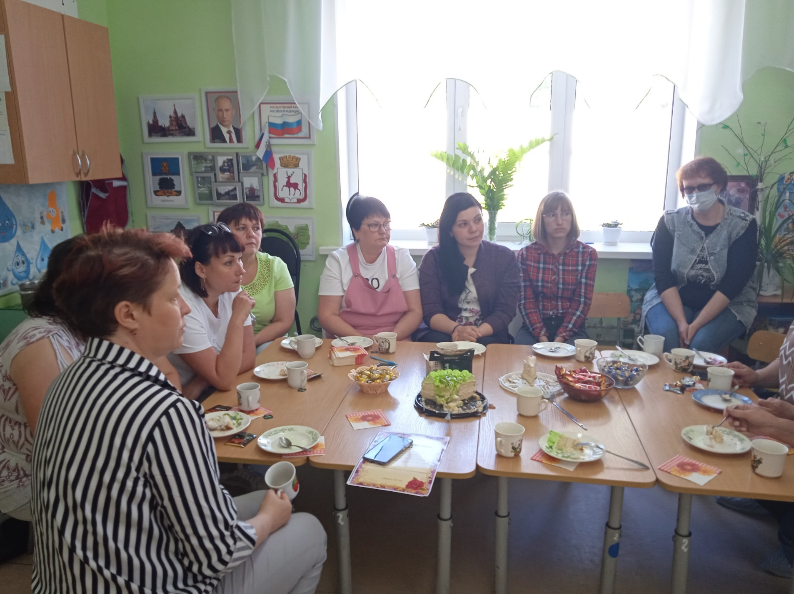

Slide 8
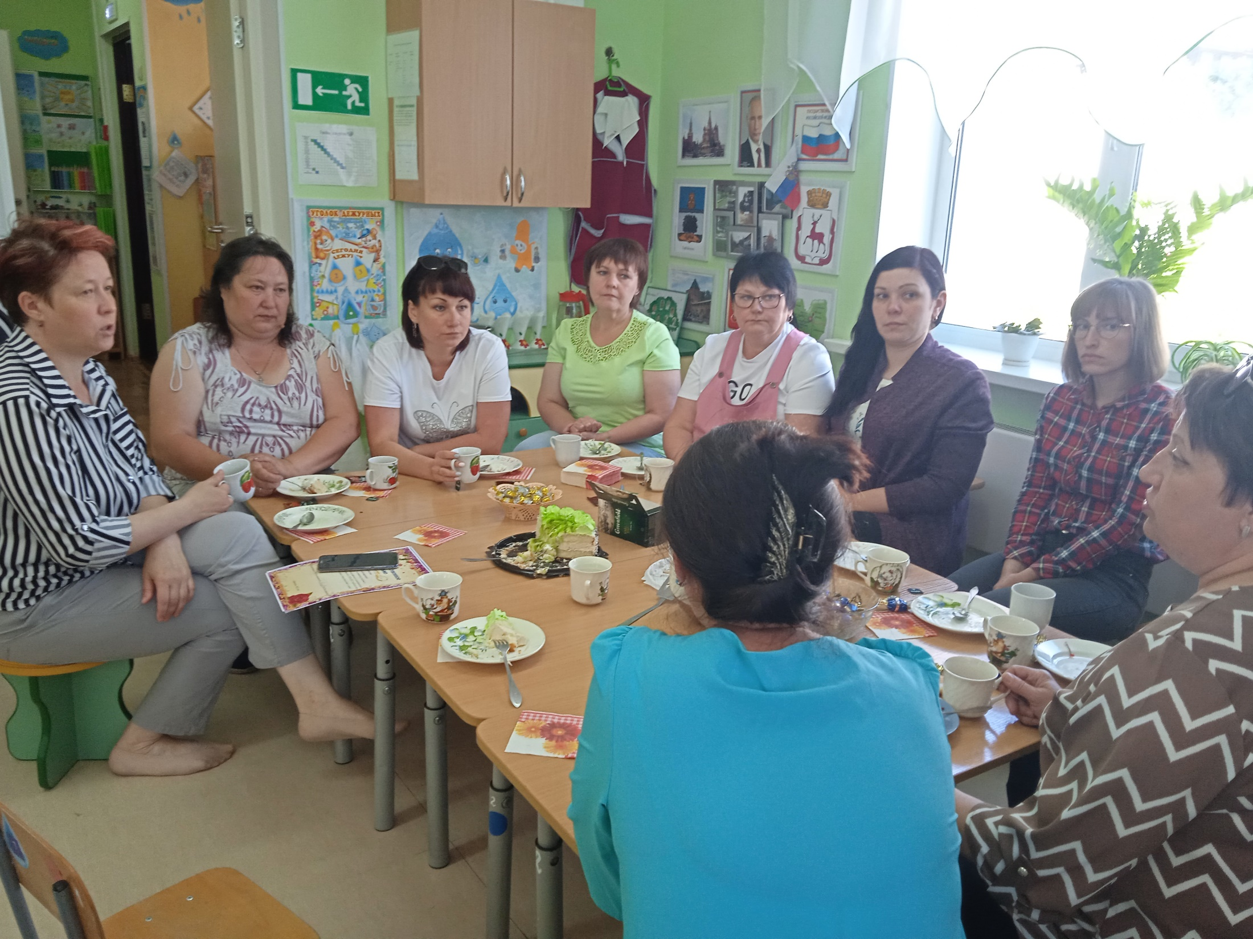

Slide 9

Районное методическое объединение педагогов муниципальных дошкольных образовательных учреждений Ветлужского района
2021- 2022учебный год
Цель :повышение качества образовательной деятельности педагогических работников ДОУ
Задачи:
Продолжать работу по повышению профессиональной компетентности педагогических работников для обеспечения эффективности и качества дошкольного образования.
Совершенствование педагогического мастерства на основе обобщения и распространения передового педагогического опыта воспитателей.
Оказание методической и практической помощи педагогам.
Формирование творческого потенциала личности педагога через активное участие в работе методического объединения района и мероприятиях различного уровня.
• Стимулировать инициативу и творчество воспитателей, активизировать их деятельность в исследовательской, поисковой работе по воспитанию детей.
• Изучать и анализировать состояние воспитательной работы в ДОУ, выявлять, предупреждать недостатки и затруднения в работе воспитателей.
• Внедрять достижения воспитателей в практику педагогических коллективов.
Изучение передовых педагогических технологий и их адаптация к условиям работы с детьми с ОВЗ

Slide 10
План работы РМО воспитателей на 2021-2022 учебный год
Формы работы
Деловая игра
Консультация
Конкурс
Публикация на сайте
Анкетирование
Практический просмотр занятия
Тренинг
Мастер-класс

Slide 11
Анкета участников РМО воспитателей в 2021-2022 учебном году
1.Ф.И.О. педагога
_________________________________________________________
2.В каком году и какие курсы проходили?
______________________________________________________________
3.Можете поделиться информацией с курсов?
_____________________________________________________________
4. В каком направлении профессиональной деятельности вы испытываете затруднения?
___________________________________________________________________
5. Какие у вас есть пожелания по организации работы РМО?
___________________________________________________________________
СПАСИБО!

Slide 12
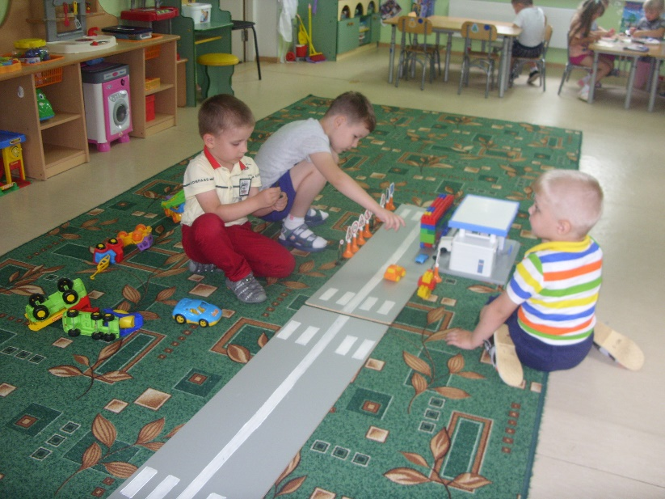
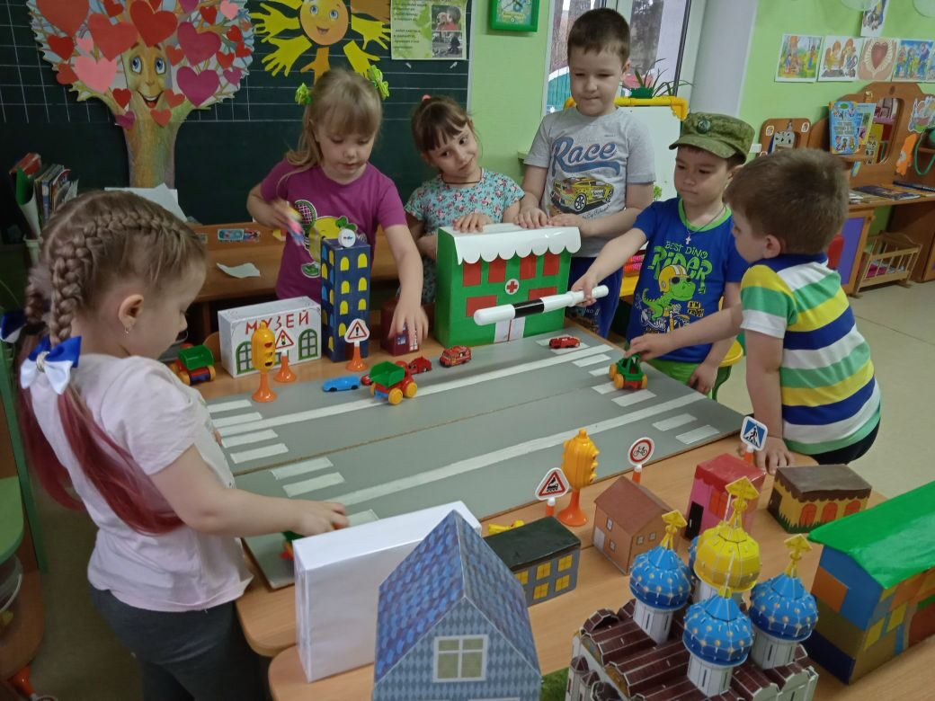
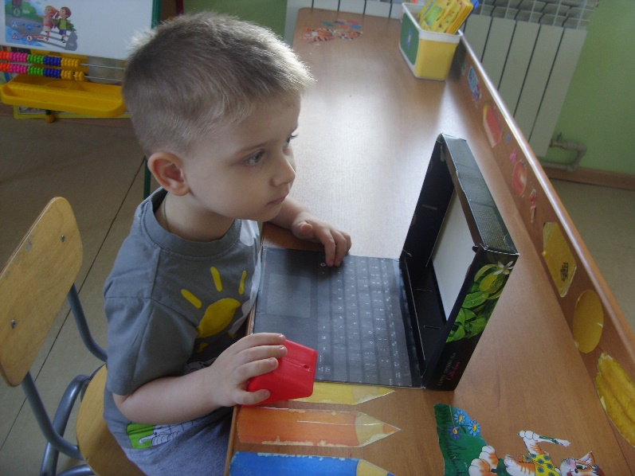
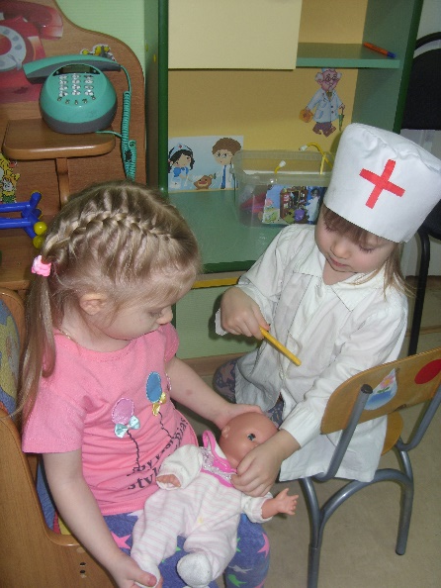
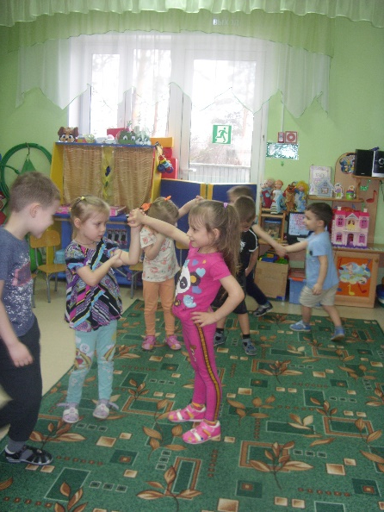
Нравственное воспитание детей в игре как одно из значимых направлений реализации рабочей программы воспитания в ДОО

